Slide 1
СССР в 1945-1953 гг.
Всемирная история. 11 класс
Ситник П.В.
2015

Slide 2
План
Восстановление народного хозяйства
Политическое развитие страны
Политические репрессии
Внешняя политика

Slide 3
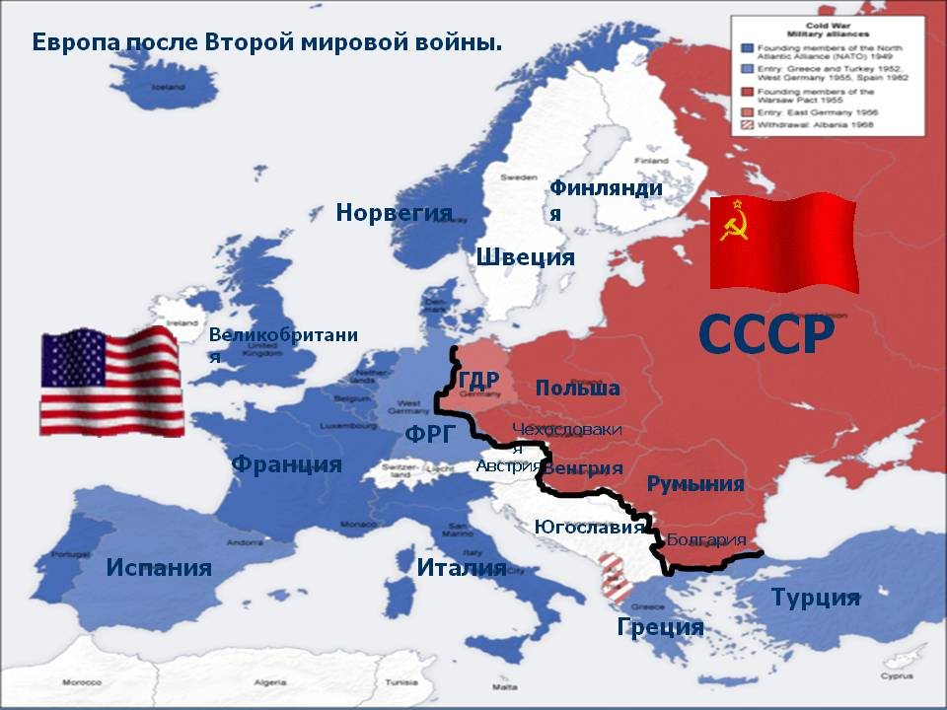
Восстановление народного хозяйства
Европа после Второй
мировой войны
СССР вышел из Второй мировой войны сверхдержавой. Советская сфера влия-ния распространялась от Балтики до Балкан.

Slide 4
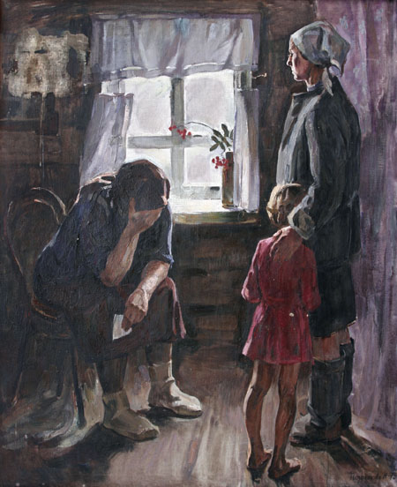
Восстановление народного хозяйства
Письмо с фронта. Худ. Н.Позднякова
Главной задачей, стоявшей перед страной в первые послевоенные го-ды, было восстановление разрушен-ного войной хозяйства. В годы Вели-кой Отечественной войны СССР по-нёс огромные людские и материаль-ные потери. На фронтах войны, в плену и на оккупированных террито-риях погибли почти 27 млн человек, включая мирное население. Из числа мужчин первого военного призыва (1923 г. рождения) в живых осталось только 3%. За годы войны числен-ность населения страны значительно сократилась.

Slide 5
Восстановление народного хозяйства
Материальные потери СССР за годы Великой отечественной войны
В руинах лежали | 1700 городов, более 70 тыс. сёл и деревень
Крова лишились | Более 25 млн человек
Разрушено | Почти 32 тыс. промышленных предприятий
Выведено из строя | 65 тыс. км железнодорожных путей
С оккупированных территорий угнано | 17 млн голов крупного рогатого скота
Продукция сельского хозяйства сократилась | Более чем на 40%
Неисчислимыми были материальные потери.

Slide 6
Восстановление народного хозяйства
Факторы, усложнявшие процесс послевоенного восстановления в СССР
Тяжелейшая засуха 1946 г., приведшая к голоду и людским потерям в отдельных регионах европейской части СССР
Нарастание «холодной войны» и прекращение бывшими союзниками по антигитлеровской коалиции поставок в СССР сырья, техники и промышленного оборудования

Slide 7
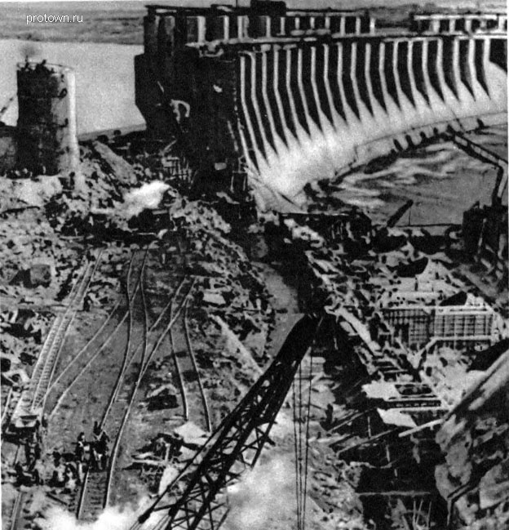
Восстановление народного хозяйства
На Западе предрекали, что СССР понадобится 25 лет, чтобы восста-новить разрушенную войной эко-номику и достичь довоенного уровня. Но с этой задачей удалось справиться гораздо быстрее. Це-ной огромных усилий были вос-становлены старые и стали в строй новые мощные промыш-ленные предприятия. Как и в 1930-е гг., основное внимание уделялось развитию сталелитей-ной, угольной промышленности и тяжёлого машиностроения, а так-же науки, технологий и воору-жений.
Строительство ГЭС в послевоенный период

Slide 8
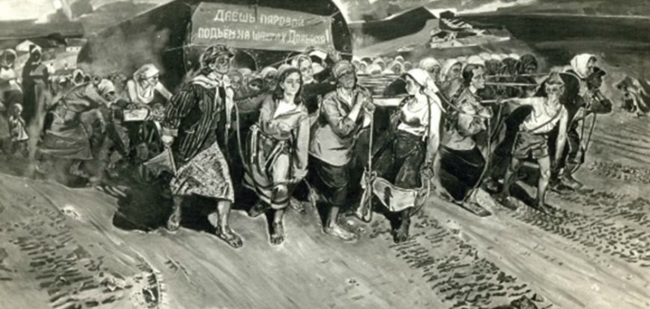
Восстановление народного хозяйства
Восстановление шахт Донбасса. Худ. Вл.Сизов
Трудом советских людей в короткие сроки были подняты их руин Днепрогэс, шахты Донбасса, возведены машиностроительные гиганты на Урале, отстрое-ны металлургические заводы «Запорожсталь», «Азовсталь», тракторные заво-ды в Сталинграде и Минске, введены в строй Кубышевская ГЭС, Норильский металлургический комбинат и др.

Slide 9
Восстановление народного хозяйства
Промышлен-ность в годы четвёртой пятилетки (1946-1950)
Восстановление промышленности завершилось в основном к 1948 г.
Восстановлено и заново построено 6200 крупных предприятий
Капиталовложения в промышленность: 88% в тяжёлую и 12% - в лёгкую промышленность
Трудности восстановительного периода: нехватка рабочей силы, поддержка союзных восточноевропейских стран, демобилизация армии
Восстановление экономики страны стало главной задачей четвёртого пятилет-него плана (1946-1950 гг.). По официальным данным, уровень промышленного производства в 1950 г., включая репарации и продукцию совместных советско-восточногерманских предприятий, превысил довоенные показатели на 73%.

Slide 10
Восстановление народного хозяйства
Основные источники восстановления промышленности
продажа сельскохозяйственной продукции
трудовой подвиг народа
репарации (в СССР было ввезено более 5,5 тыс. «трофейных» промышленных предприятий)
займы у населения
труд военнопленных и заключённых

Slide 11
Восстановление народного хозяйства
Политика советского руководства в отношении деревни
Сокращались размеры крестьянских приусадебных хозяйств и огородов
Крестьянские хозяйства облагались натуральным налогом
Колхозники не получали зарплату
Колхозникам не платили пенсии по возрасту
Колхозники не могли свободно перемещаться по стране, т.к. не имели паспортов

Slide 12
Восстановление народного хозяйства
Результаты аграрной политики государства
В начале 1950-х гг. сельское хозяйство вышло на довоенный уровень
Неэквивалентный обмен средств между городом и деревней
Закупочные цены на сельскохозяйст-венную продукцию искусственно занижались
Тяжёлые условия жизни крестьян

Slide 13
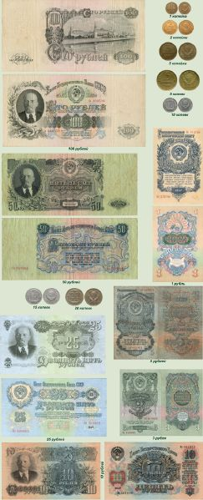
Восстановление народного хозяйства
Советские деньги 1947 г.
В декабре 1947 г. было принято постановление Совета и ЦК ВКП(б) о проведении денежной реформы и отмене карточной системы. Эти меры сыграли положительную роль в развитии экономики СССР. Но угроза ядерной войны и гонка вооружений оказывали отрицательное влияние на развитие народного хозяйства. По причине сильной милитаризации экономики в стране недоста-точно производилось товаров народного потребления. Поддерживать высокие темпы развития можно было только за счёт неуклонного исчерпания всех внутренних ресурсов.

Slide 14
Социальная политика

Slide 15
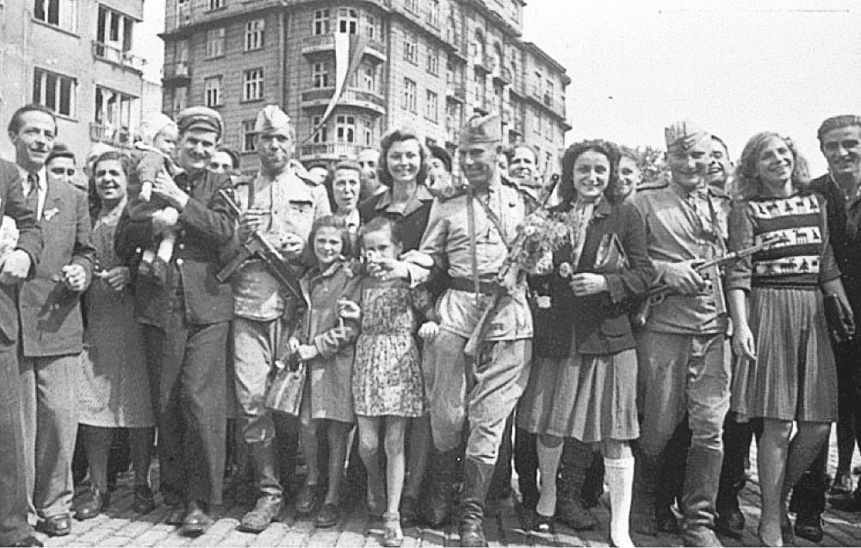
Политическое развитие страны
Бойцы Красной Армии
среди жителей
освобождённой Софии
В области внутренней политики советское руководство вынуждено было счи-таться с тем влиянием, которое оказала Великая Отечественная война на умо-настроения и чувства советских людей. Многие из них побывали за границей, увидели другой мир. У советского народа появилось достоинство народа-по-бедителя.

Slide 16
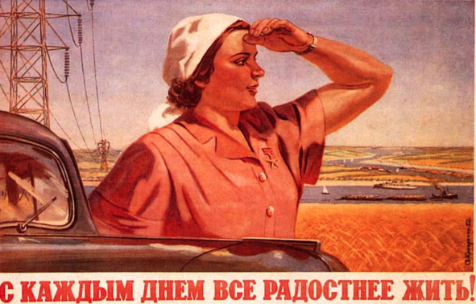
Политическое развитие страны
С каждым днём всё
радостнее жить!
Плакат
В послевоенный период уменьшились масштабы репрессий в отношении рядо-вых граждан, люди стали более свободно высказываться. В первые годы после Великой Отечественной войны (до 1948 г.) проводилась политика частичного возрождения религиозной жизни в стране, начатая ещё в годы войны. В 1947 г. была отменена смертная казнь. Но спустя три года её снова стали применять.

Slide 17
Предпосылки новых репрессий

Slide 18
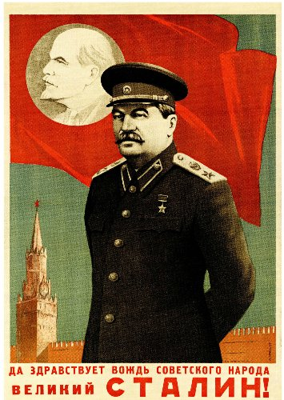
Политическое развитие страны
Да здравствует вождь советского народа
великий Сталин! Плакат
В стране наметился постепенный отход от принципов диктатуры пролетариата. Наиболее ярко этот процесс проявился в отказе от общественно-политических тер-минов, введённый большевиками, и возв-ращении к общепринятым в мировой практике. И.В.Сталин считал, что после победы в войне завершилось переходное состояние советского общества и поэтому необходимо отказаться от таких понятий, как «народный комиссар» или «комисса-риат». В 1946 г. Совет народных комисса-ров СССР был преобразован в Совет Ми-нистров.

Slide 19
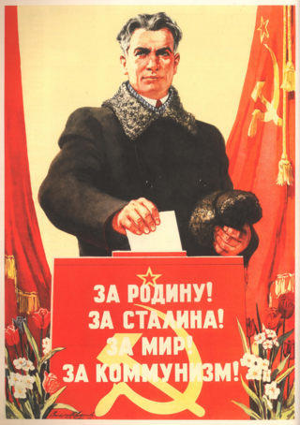
Политическое развитие страны
За Родину! За Сталина! За мир!
За коммунизм! Плакат
На XIX съезде Всесоюзной коммунисти-ческой партии (большевиков), состояв-шемся в 1952 г., было изменено название партии. Теперь она стала называться Ком-мунистической партией Советского Союза (КПСС), уже без ссылки на большевизм. В стране регулярно стали проводиться вы-боры в Верховные Советы СССР и союз-ных республик, которым по Конституции СССР 1936 г. принадлежала вся власть в стране. В действительности вся общест-венно-политическая жизнь по-прежнему строго контролировалась партийными органами.

Slide 20
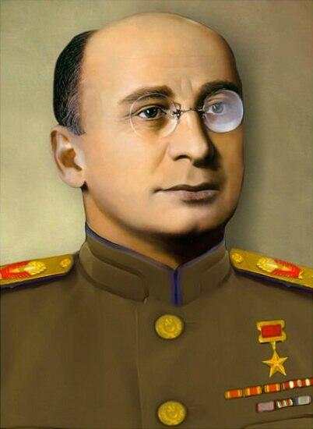
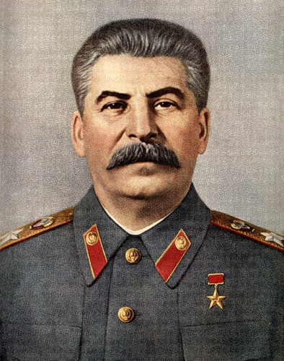
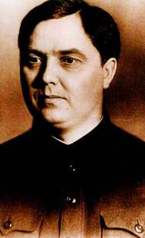
Политическое развитие страны
И.В.Сталин
Л.П.Берия
Г.М.Маленков
В это же время И.В.Сталин приблизил к себе прагматически мыслящих полити-ческих деятелей Л.П.Берия и Г.М.Маленкова, которые не были убеждёнными марксистами и видели необходимость экономической модернизации страны. Советский лидер серьёзно рассматривал вопрос о постепенном освобождении партии от функции непосредственного хозяйственного управления. Пост Гене-рального секретаря Центрального Комитета КПСС был упразднён. Фактически высшим постом в СССР стала должность Председателя Совета Министров СССР, которую занимал сам И.В.Сталин.

Slide 21
Изменения структуры высших органов власти

Slide 22
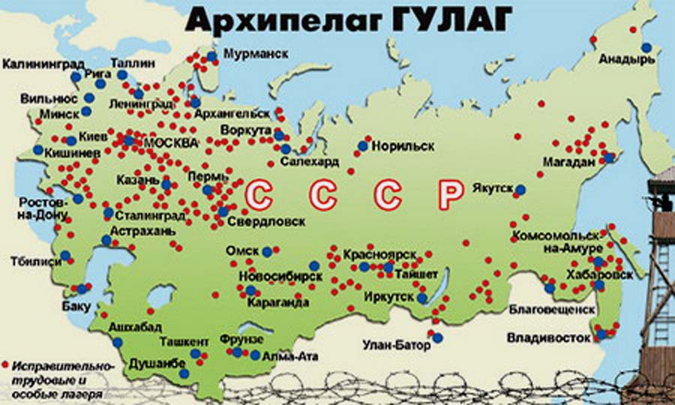
Политические репрессии
Сталинские лагеря
После 1945 г. в стране постепенно возобновились политические репрессии. В малодоступных регионах страны (Печора, Салехард, Экибастуз, Воркута, Но-рильск и др.) были созданы специальные лагеря для осуждённых за антисовет-скую деятельность и «контрреволюционные акты». Во второй половине 1940-х гг. репрессии не носили столь массового характера, как это было в 1930-е гг., а касались отдельных групп населения, прежде всего, руководящего аппарата и части интеллигенции.

Slide 24
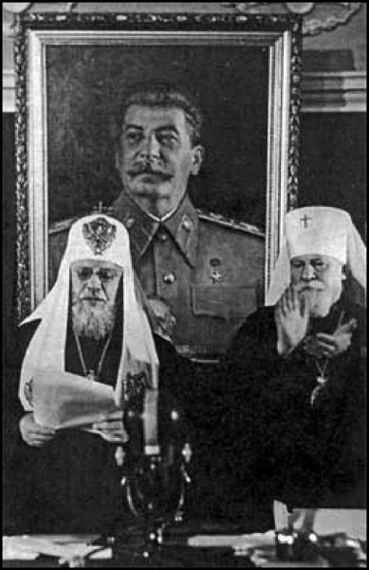
Политические репрессии
Митрополиты РПЦ в Кремле. 1943 г.
В 1948 г. началось ужесточение контроля за деятельностью религиозных организаций. Прошли репрессии против отдельных актив-ных епископов, усилилось вмешательство го-сударства в кадровую политику Русской Пра-вославной Церкви (РПЦ). С этого времени до смерти И.В.Сталина в стране не было откры-то ни одного храма.

Slide 25
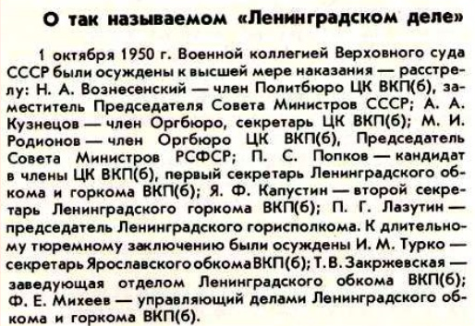
Политические репрессии
Фрагмент статьи
из газеты «Правда»
Одним из крупнейших политических процессов послевоенного времени стало «Ленинградское дело», сфабрикованное в 1949-1950 гг. Основной причиной этого дела был рост политического влияния руководства Ленинградской пар-тийной организации, а также дальнейшая борьба внутри партийного аппарата. По «Ленинградскому делу» было арестовано около 2 тыс. человек.

Slide 26
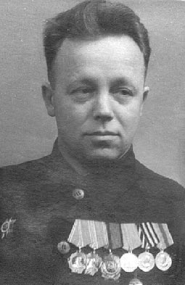
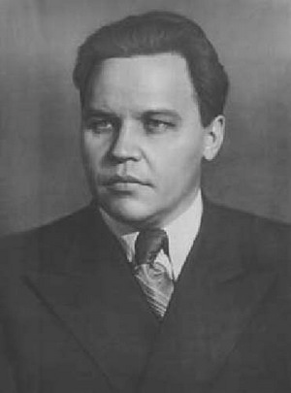
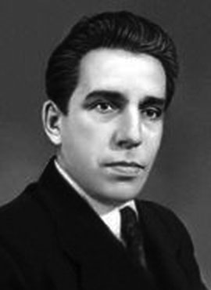
Политические репрессии
М.И.Родионов
Н.А.Вознесенский
А.А.Кузнецов
Почти все высшие партийные руководители Ленинграда были обвинены в из-мене Родине и намерении превратить Ленинградскую партийную организацию в опору борьбы против ЦК ВКП(б). В результате были казнены Председатель Совета Министров РСФСР М.И.Родионов, член Политбюро и Председатель Гос-плана СССР Н.А.Вознесенский, секретарь ЦК ВКП(б) А.А.Кузнецов и др.

Slide 31
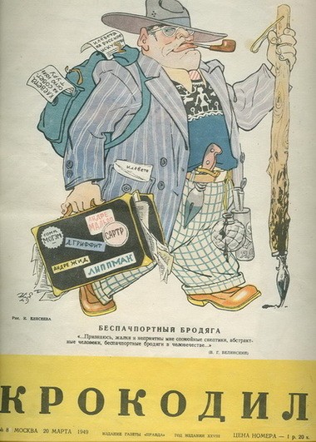
Политические репрессии
Журнал "Крокодил" в борьбе с
космополитизмом. № 8 от 20 марта 1949 г.
В конце 1940-х гг. в стране началась кам-пания по борьбе с «безродным космопо-литизмом». Космополитизм является идеологией так называемого мирового гражданства. Космополиты проповедуют отказ от национальных традиций и куль-туры, патриотизма, отрицают государст-венный и национальный суверенитет. Ярлык «космополитов» в СССР навеши-вали представителям интеллигенции, особенно лицам еврейской национальнос-ти. Космополитом могли объявить любого человека, который интересовался запад-ной культурой, искусством, живописью.

Slide 32
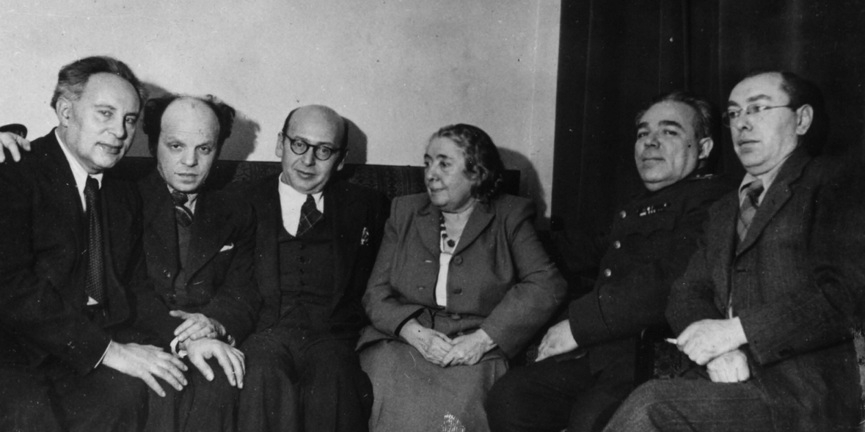
Политические репрессии
Члены Еврейского антифашистского комитета
В это время репрессиям подвергся Еврейский антифашистский комитет, создан-ный ещё в годы войны. Его лидеры после окончания войны предлагали создать еврейскую автономию в Крыму или Поволжье. Обвинённые в космополитизме и даже заговоре, они были приговорены на закрытом судебном процессе, состо-явшемся в 1952 г., к расстрелу. И только смерть И.В.Сталина 5 марта 1953 г. ос-тановила новые политические репрессии.

Slide 36
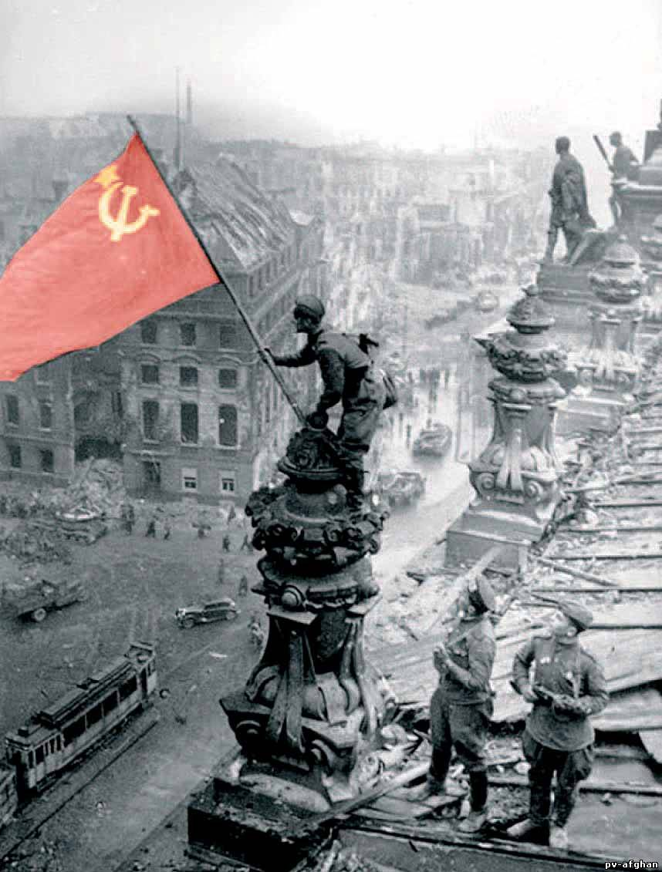
Внешняя политика
Советский флаг над улицами Берлина
Победа во Второй мировой войне изме-нила международный статус СССР. Он стал одним из лидеров международно-го сообщества и важнейшим фактором послевоенного мирового развития. Ре-шающий вклад СССР в Победу над на-цистской Германией способствовал росту симпатий к советской стране на Западе.

Slide 40
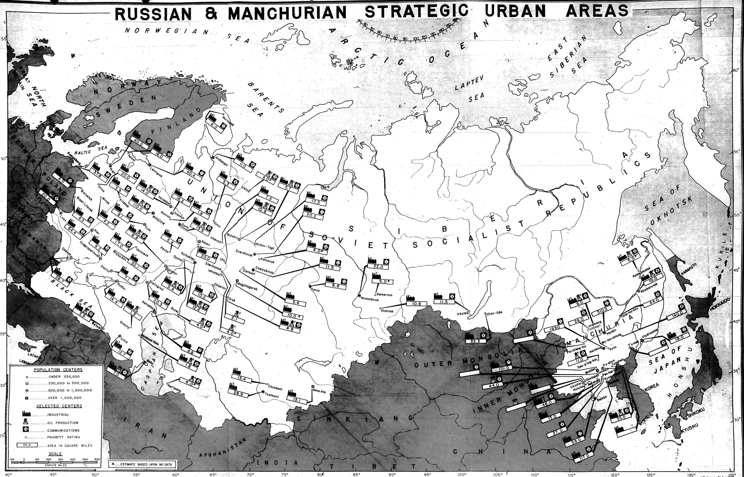
Внешняя политика
Карта целей для атомных
ударов о СССР. 1945 г.
В ответ на рост влияния и укрепления позиций СССР в мире США и Великобри-тания усилили политику сдерживания «советской экспансии». Пользуясь ядер-ной монополией, военно-политическое руководство США уже в 1945 г. разраба-тывало планы нанесения атомных ударов по СССР. Один из планов предусмат-ривал уничтожение 20 крупнейших советских городов с использованием 196 атомных бомб.

Slide 41
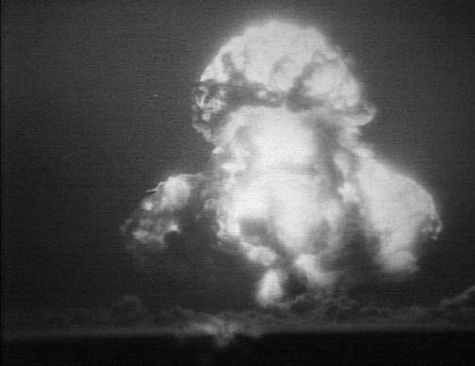
Гонка вооружений и ядерная программа СССР
Испытание первой советской атомной
бомбы РДС-1. Семипалатинский атомный
полигон. 29 августа 1949 г.
Недавние союзники по антигитлеровской коалиции фактически оказались в состоянии необъявленной войны. Поэтому неслучайно усилия советского руко-водства были направлены на укрепление военной мощи и быструю ликвидацию ядерной монополии США. Первое испытание СССР ядерного оружия в 1949 г. стало важным сдерживающим фактором в развитии советско-американских от-ношений.

Slide 46
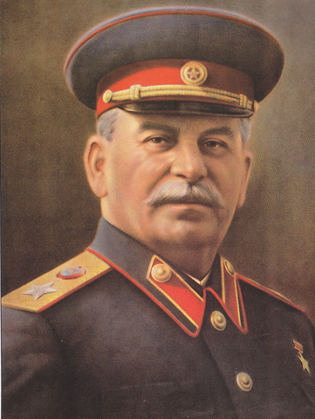
Внешняя политика
И.В.Сталин
В оценке международной обстановки советское руководство исходило из идеи непримиримости противоречий между социализмом и капитализмом. Но уже к концу жизни И.В.Сталин несколько из-менил свою позицию в этом вопросе, считая возможным сосуществование двух систем.

Slide 47
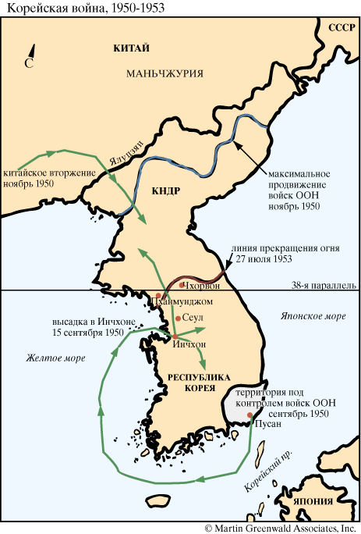
Внешняя политика
Корейская война 1950-1953 гг.
В период Корейской войны И.В.Сталин осознал необходимость прекращения бое-вых действий, что способствовало началу мирных переговоров в 1951 г. Руководите-ли великих держав понимали, что от жёс-ткой внешней политики не выиграет ник-то, так как «холодная война» может пере-расти в «горячую».

